Slide 1

Devine l’insecte
Pouvez-vous deviner quels sont ces insectes ?

Slide 2

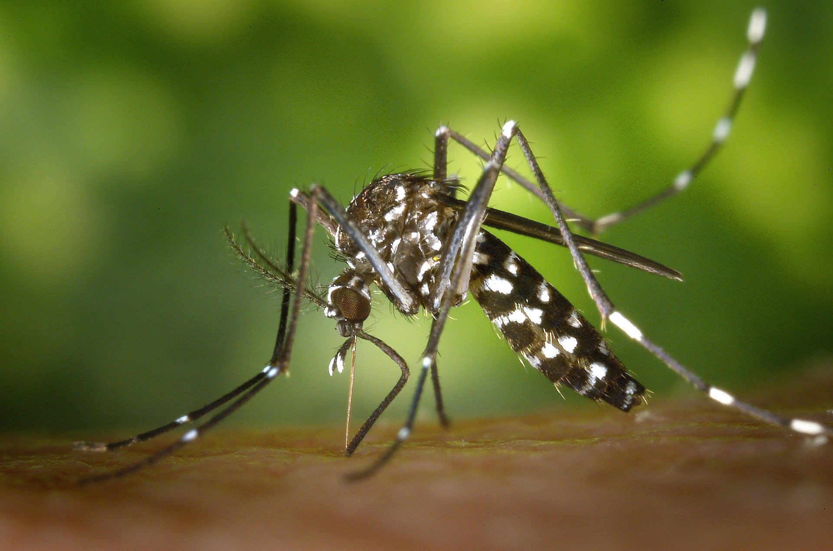
Quel est cet insecte?
Moustique
Les moustiques ont des ailes et peuvent voler !

Slide 3
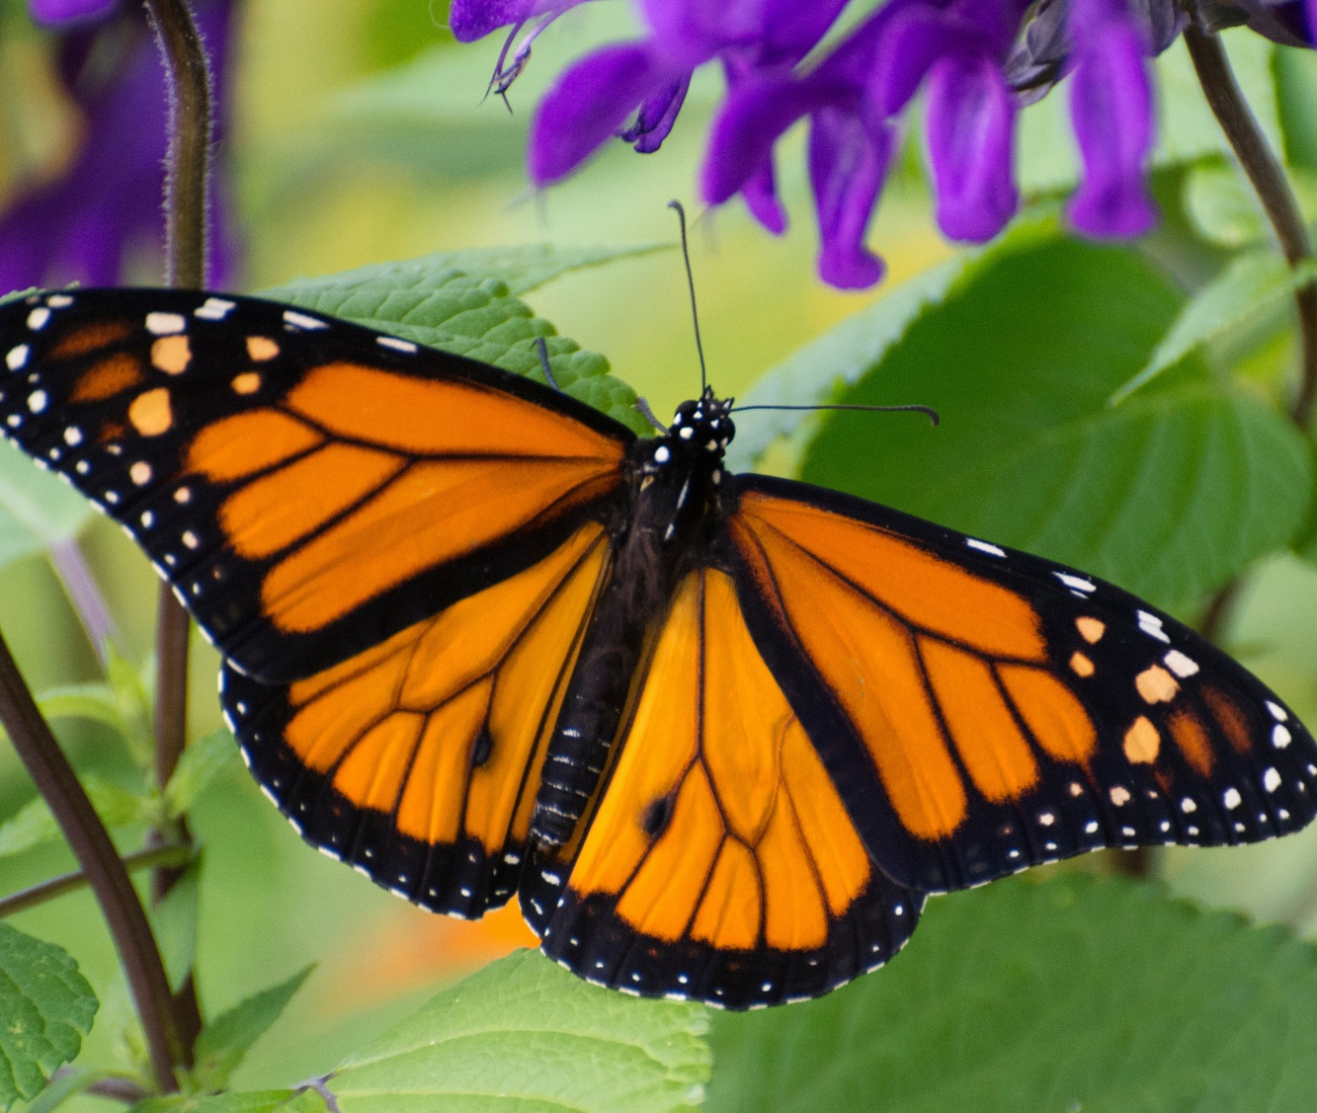
Quel est cet insecte?
Papillon
Les papillons commencent leur vie sous forme de chenilles.

Slide 4
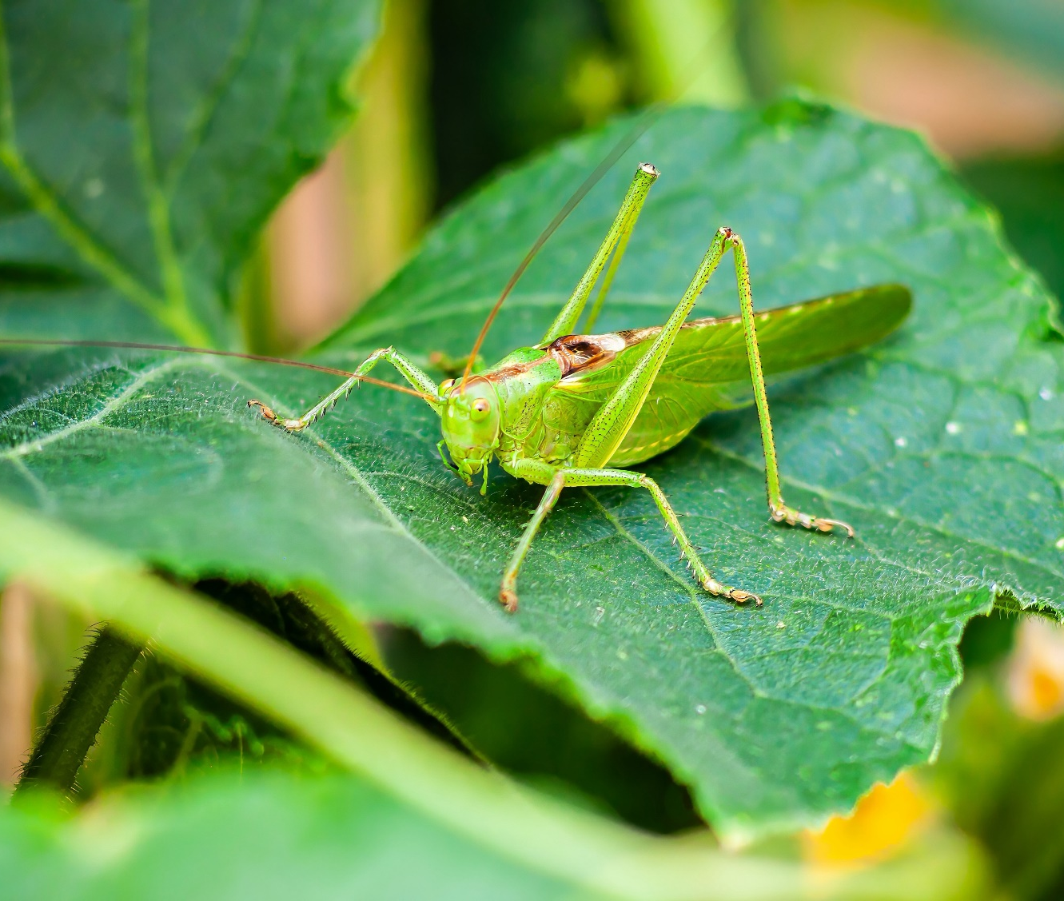
Quel est cet insecte?
Sauterelle
Les sauterelles peuvent sauter 20 fois leur longueur corporelle et entendre à travers des oreilles spéciales sur leur ventre.

Slide 5
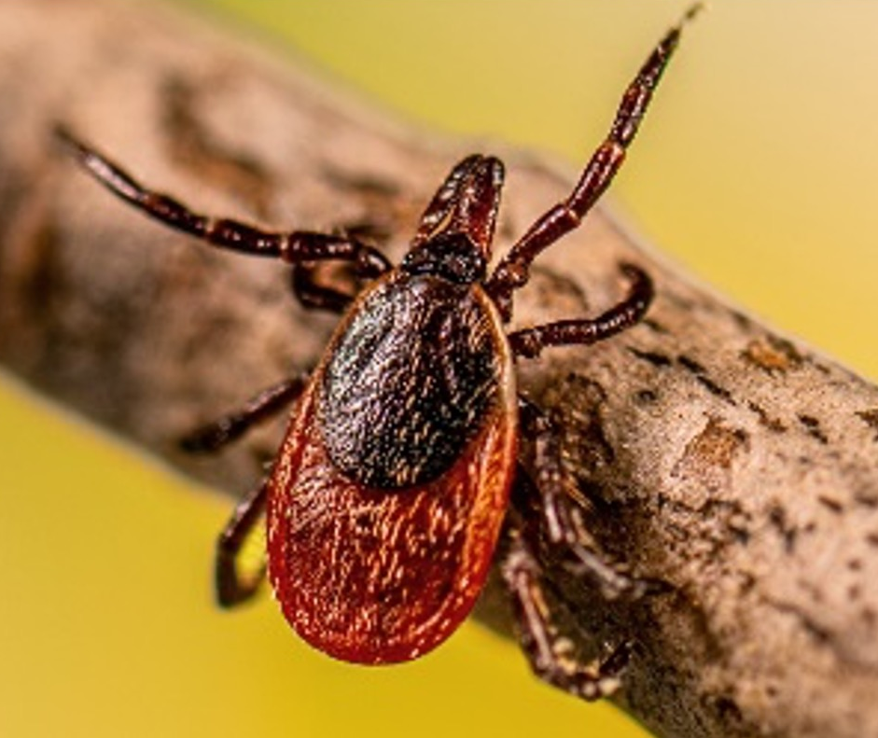
Quel est cet insecte?
Tique
Les tiques ne peuvent pas voler – elles peuvent ramper et s’accrocher !

Slide 6
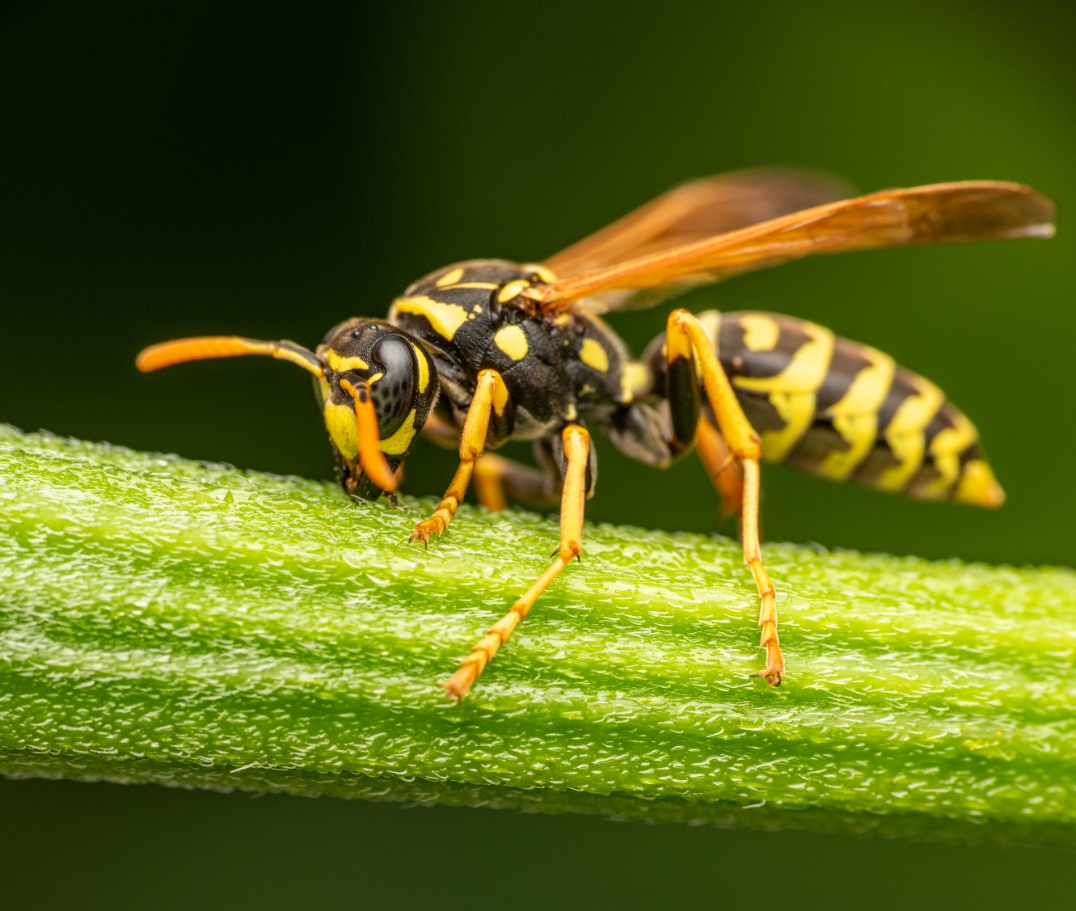
Quel est cet insecte?
Guêpe
Toutes les guêpes ne piquent pas, et elles adorent tout ce qui est sucré comme les aliments sucrés ou les boissons gazeuses.

Slide 7
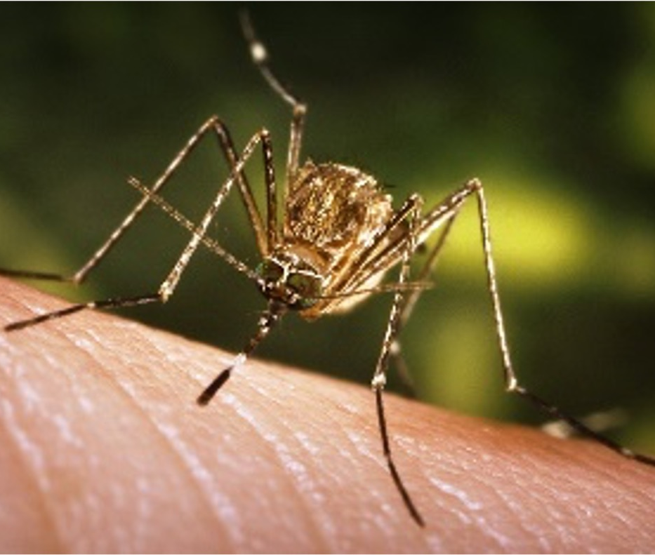
Quel est cet insecte?
Moustique
Les moustiques adorent vivre près de l’eau !

Slide 8
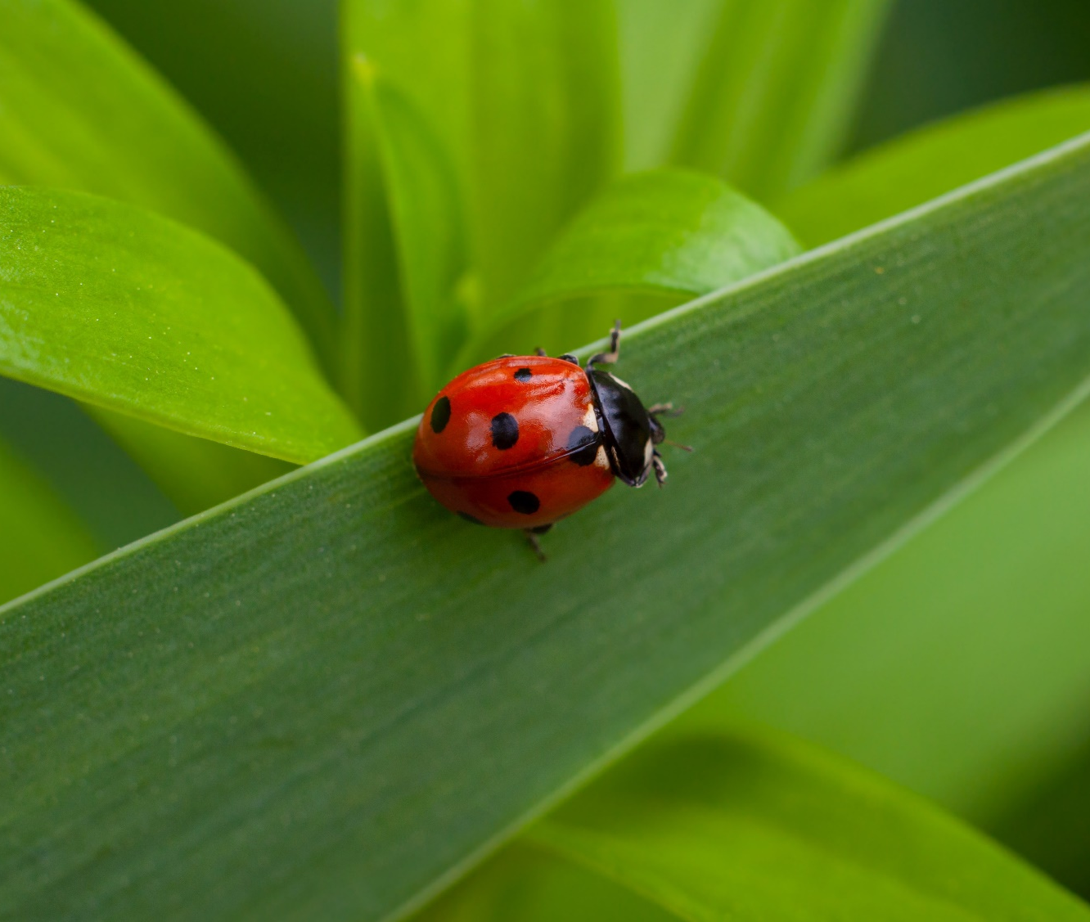
Quel est cet insecte?
Coccinelle
Toutes les coccinelles ne sont pas rouges, elles peuvent être jaunes, oranges, noires et même roses !

Slide 9
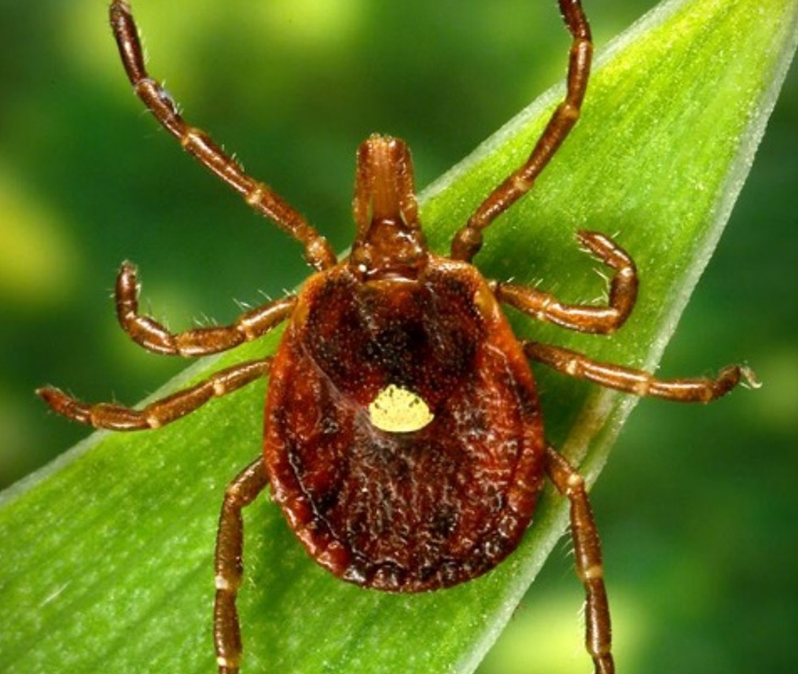
Quel est cet insecte?
Tique
Les tiques aiment se cacher dans les hautes herbes et les buissons !

Slide 10


